Slide 1
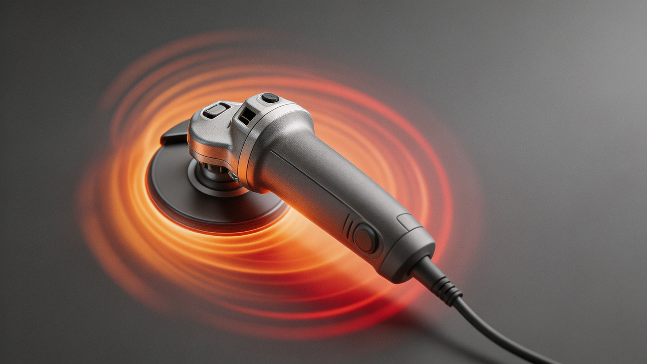
电动工具EMC测试及整改
专业技术分享
2026年7月 | 工业装备电磁兼容技术专题研讨会
Notes:
大家好，欢迎参加本次关于电动工具EMC测试及整改的专业技术分享。在今天的讲座中，我们将深入探讨电磁兼容性（EMC）在电动工具领域的重要性，从基本概念、测试标准，到常见问题分析和实用的整改策略，希望能为大家的实际工作带来帮助。

Slide 2

目录 CONTENTS
01
EMC基本概念与重要性
解析EMC的核心定义，探讨其在产品合规与稳定性中的关键地位。
02
国内外主要测试标准
深度解读中国GB标准体系，对比国际IEC/EN标准的异同与要求。

Slide 3

01. EMC基本概念与重要性
电磁兼容性（EMC）是设备或系统在其电磁环境中正常工作，且不对环境中其他事物构成不可承受电磁骚扰的能力。它是现代电子设备必须具备的核心特性，关乎设备的稳定性与环境的电磁安全。
EMI · 电磁干扰 (干扰源)
定义：设备运行时向外发射的电磁噪声，是电磁环境的“污染源”。
目标：控制辐射与传导发射，确保设备“不干扰他人”，不对周边电子系统造成误触发或损坏。

Slide 4

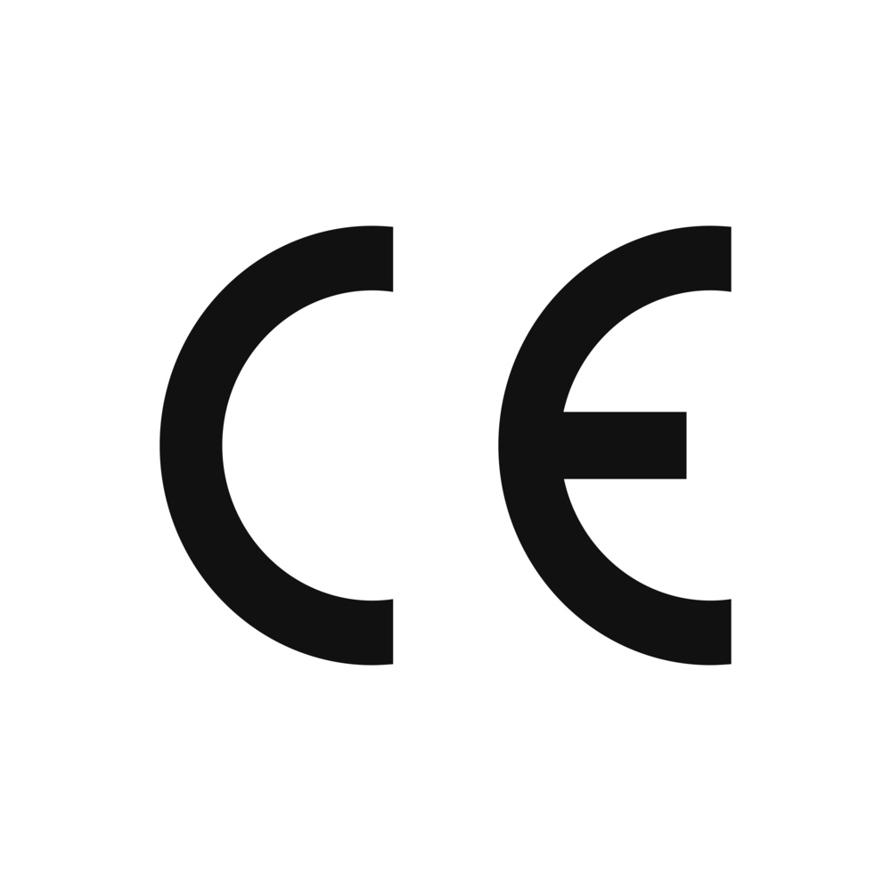
01. EMC基本概念与重要性
EMC的重要性：市场准入的强制性要求
没有通过EMC认证，产品将无法进入市场销售，这是企业合规经营的第一道门槛。
中国市场 (CCC认证)
欧盟市场 (CE认证)
法规要求：在中国销售的电动工具必须通过CCC强制性认证，这是产品上市的硬性指标。
核心标准：遵循GB 4343系列标准，确保产品电磁骚扰与抗扰度达标。
法规要求：出口欧盟需符合EMC指令(2014/30/EU)，加贴CE标志是合法流通的前提。
核心标准：依据EN 55014-1/-2标准，对产品的电磁发射和抗干扰能力进行测试。
Notes:
EMC的重要性首先体现在市场准入上。无论是在中国市场销售，需要通过CCC认证，还是出口欧盟，需要通过CE认证，EMC都是其中强制性的关键项目。这意味着，EMC测试不通过，产品就无法上市，这是企业必须面对的第一道门槛。

Slide 5

01. EMC基本概念与重要性
工业级电动工具的电磁兼容性能，
是其在复杂工况下稳定作业的核心保障。

Slide 7

02. 国内外主要测试标准
国际电工委员会 (IEC/CISPR)
欧盟 (EN) 本地化标准体系
CISPR 14-1:2020 (发射标准)
全球电磁发射标准的基石，规定了家用电器、电动工具等设备的骚扰限值，是各国制定国标、欧标的核心技术依据。
EN 55014-1 (CE认证 EMI 依据)
等同于CISPR 14-1，是欧盟市场强制性CE认证中电磁发射测试的法定执行标准，细化了不同频段的具体限值要求。
CISPR 14-2:2020 (抗扰度标准)
定义设备在复杂电磁环境中的抗干扰能力，涵盖静电放电、辐射电磁场、电快速瞬变等关键测试项目的方法与等级。
EN 55014-2 (CE认证 EMS 依据)
完全对应CISPR 14-2，是欧盟CE认证中电磁抗扰度测试的核心依据，确保产品在实际使用环境中的运行稳定性。
标准一致性与核心价值：欧盟EN标准是国际CISPR标准的直接转化，技术指标完全一致。掌握CISPR 14系列标准，不仅能满足欧盟CE认证需求，更是理解全球主流市场（如中国、北美）EMC合规要求的关键基础。
Notes:
在国际上，最核心的是国际电工委员会（IEC）下属的CISPR发布的标准，如CISPR 14-1和14-2。欧盟的EN标准基本就是直接采纳了这些国际标准。所以，理解了CISPR标准，也就掌握了全球主要市场的EMC要求。

Slide 8
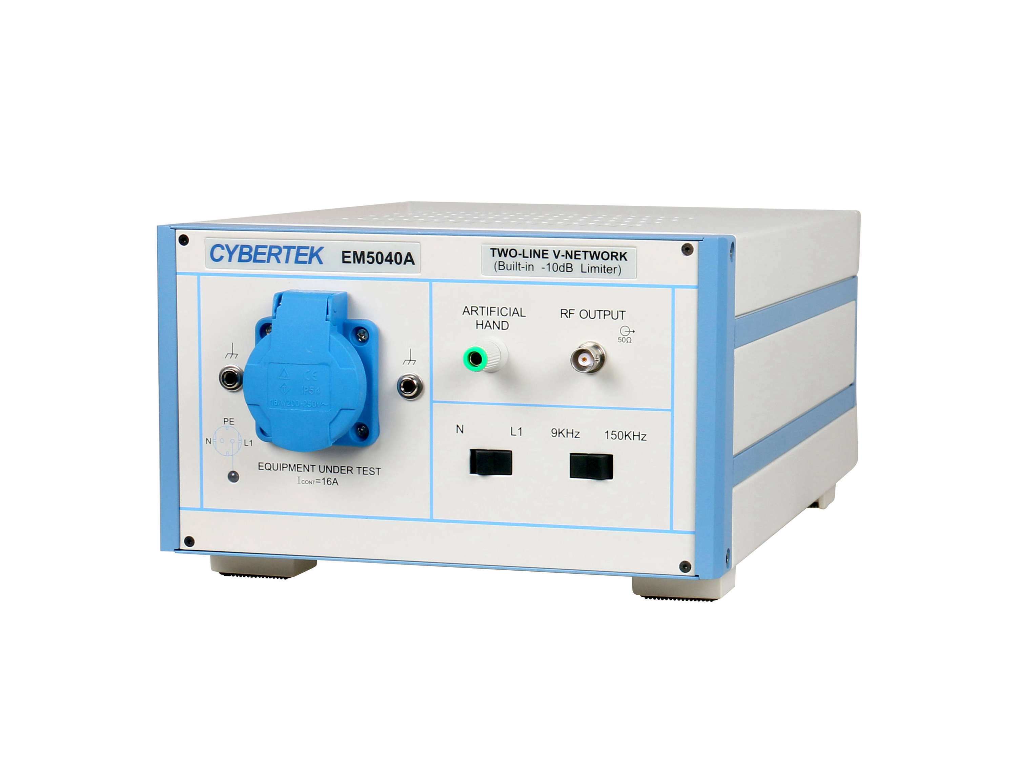
03. 关键EMC测试项目详解
EMI测试：传导发射 (Conducted Emission, CE)
01 测试目的
量化设备通过电源线向电网注入的干扰电压，是评估设备电磁兼容性的基础指标，直接决定产品能否接入公共电网。
02 核心频段
覆盖 150kHz ~ 30MHz 频率范围，该频段是电源传导干扰的主要发生区域，也是国内外EMC认证的必测频段。
03 测试原理与设备
核心设备为人工电源网络(AMN)，用于隔离电网噪声并提供标准50Ω阻抗，配合EMI接收机精准捕捉干扰信号。
04 判定依据
遵循 GB 4343.1 / CISPR 14-1 标准，考核准峰值(QP)与平均值(AV)，其中准峰值限值更为严苛，是判定合格的关键。
设备实拍：图中为专业人工电源网络（AMN）设备，它是传导发射测试的核心装置，负责为被测设备提供纯净的电源环境和标准的阻抗匹配。
Notes:
现在我们进入第三部分，详细了解关键的测试项目。首先是EMI测试中的传导发射，简称CE。它主要测试设备通过电源线向外传播的干扰。测试时，我们会使用一个叫“人工电源网络”的设备，来模拟标准的电网环境，然后测量线上的干扰电压。

Slide 9
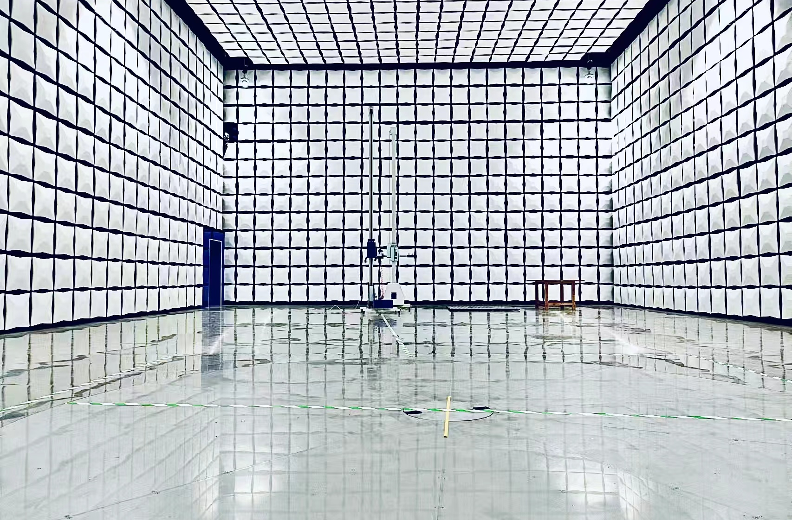




03. 关键EMC测试项目详解
EMI测试：辐射发射 (Radiated Emission, RE)
测试目的：评估空间辐射干扰
测量设备通过空间向周围环境辐射的电磁波场强，判断其是否会干扰周边的无线电通信、广播及其他电子设备的正常工作。
测试频段：30MHz ~ 1GHz (可扩展)
覆盖民用设备主要工作频段，针对智能设备、无线通信设备等特殊场景，可根据需求扩展至6GHz，实现全频段覆盖测试。
测试方法：电波暗室全向扫描
在无电磁反射的专业电波暗室中，将设备置于360°旋转台，使用标准接收天线在3米或10米距离外升降扫描，捕捉全角度的最大辐射值。
限值标准：遵循GB 4343.1 / CISPR 14-1
手持式电动工具属于B类设备（适用于居民区），相比工业环境的A类设备，需满足更为严格的辐射发射限值要求。
图示为标准10米法电波暗室，墙面与天花板密布吸波尖锥，有效吸收电磁波以消除反射干扰，为辐射发射测试提供无反射的纯净电磁环境。
Notes:
与传导发射相对应的是辐射发射，简称RE。它测试的是设备通过空间直接辐射出来的电磁波。这项测试必须在专业的电波暗室中进行，以排除外界环境的干扰。我们会将产品放在转台上旋转，用天线在不同角度和高度接收信号，来找到产品的最大辐射值。

Slide 10
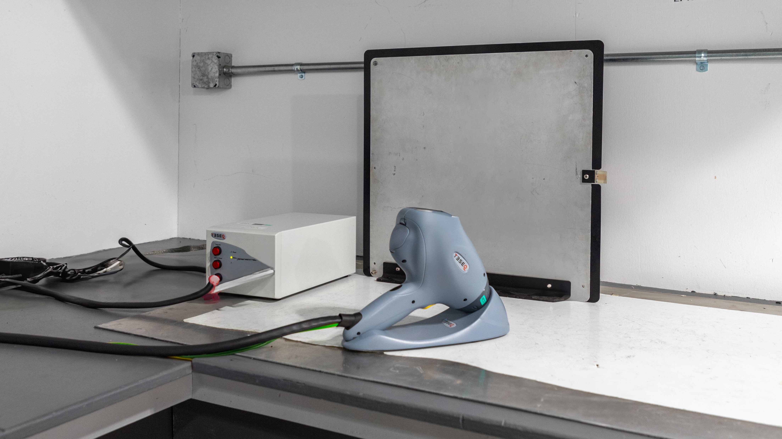
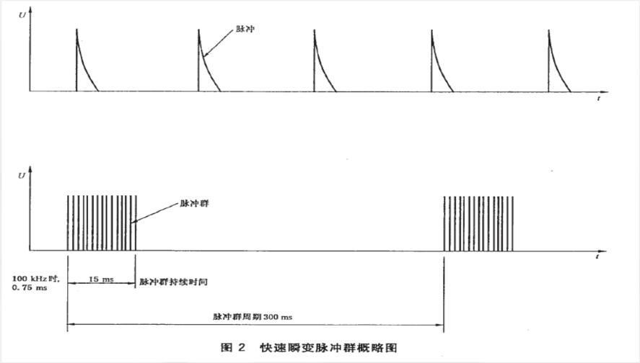
03. 关键EMC测试项目详解
01. 静电放电抗扰度 (ESD)
目的：模拟人体接触、摩擦产生的静电放电，验证设备在极端静电环境下的运行稳定性。
标准：电动工具外壳需通过接触放电±4kV及空气放电±8kV测试，确保功能不失效、不重启。
02. 电快速瞬变脉冲群抗扰度 (EFT)
目的：模拟继电器吸合、电机启停等感性负载开关瞬间，在电源线上产生的高频脉冲干扰。
标准：电源端口需耐受±1kV脉冲群冲击，测试期间设备通信正常、程序运行无异常中断。
Notes:
接下来看EMS，也就是电磁抗扰度测试。首先是ESD，静电放电测试，模拟我们日常生活中接触产品时产生的静电。然后是EFT，电快速瞬变脉冲群测试，它模拟的是像电机、继电器这类感性负载开关时，在电源线上产生的干扰脉冲。这两项都是非常常见的测试项目。

Slide 11
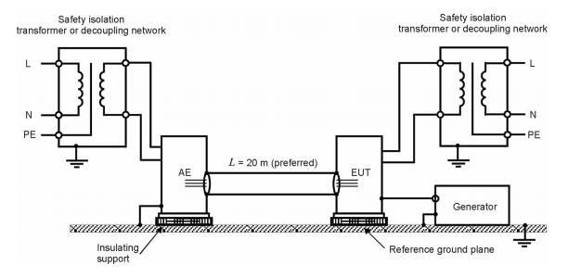


03. 关键EMC测试项目详解
浪涌抗扰度 (Surge) - 直击式冲击验证
模拟雷击或电网切换产生的高能瞬态过压。注入1.2/50μs电压波与8/20μs电流波；电动工具需通过线对地±1kV、线对线±0.5kV测试，防止硬件损坏或程序跑飞。
射频辐射抗扰度 (RS) - 场强干扰耐受
模拟基站、广播塔等强电磁环境。在电波暗室中以3V/m或10V/m场强辐射80MHz-2.7GHz信号，确保设备在复杂射频环境下控制稳定，避免误触发或通信中断。
测试原理与配置核心
图示为IEC 61000-4-5标准的典型测试布置。通过耦合/去耦网络向被测设备（EUT）注入高能量瞬态脉冲，模拟自然界的间接雷击或电网操作过电压。这是验证设备电源端口及通信端口防护能力的核心测试，直接决定产品在复杂用电环境下的可靠性。
电压暂降与中断 - 电网波动适应
模拟电网瞬间断电或电压跌落。测试设备在电压降至0%或部分欠压时的运行状态，要求设备不能出现危险故障，且在电压恢复后能自动恢复正常工作。
Notes:
还有几项重要的EMS测试。浪涌测试，模拟的是雷击或电网大切换时的高能量冲击。射频电磁场辐射抗扰度测试，模拟产品在手机基站等强电磁环境下的工作情况。以及电压暂降和中断测试，模拟电网电压不稳或短暂停电的情况。这些测试都旨在确保产品在各种恶劣环境下的可靠性。

Slide 12
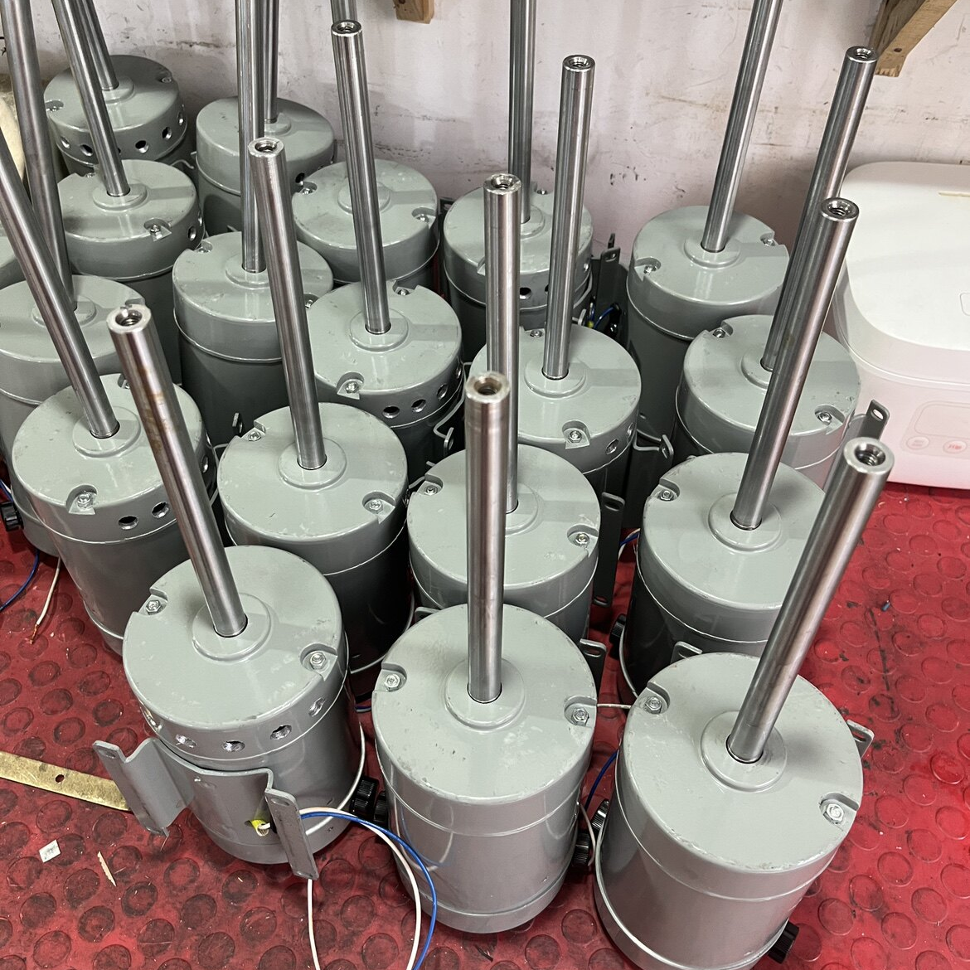
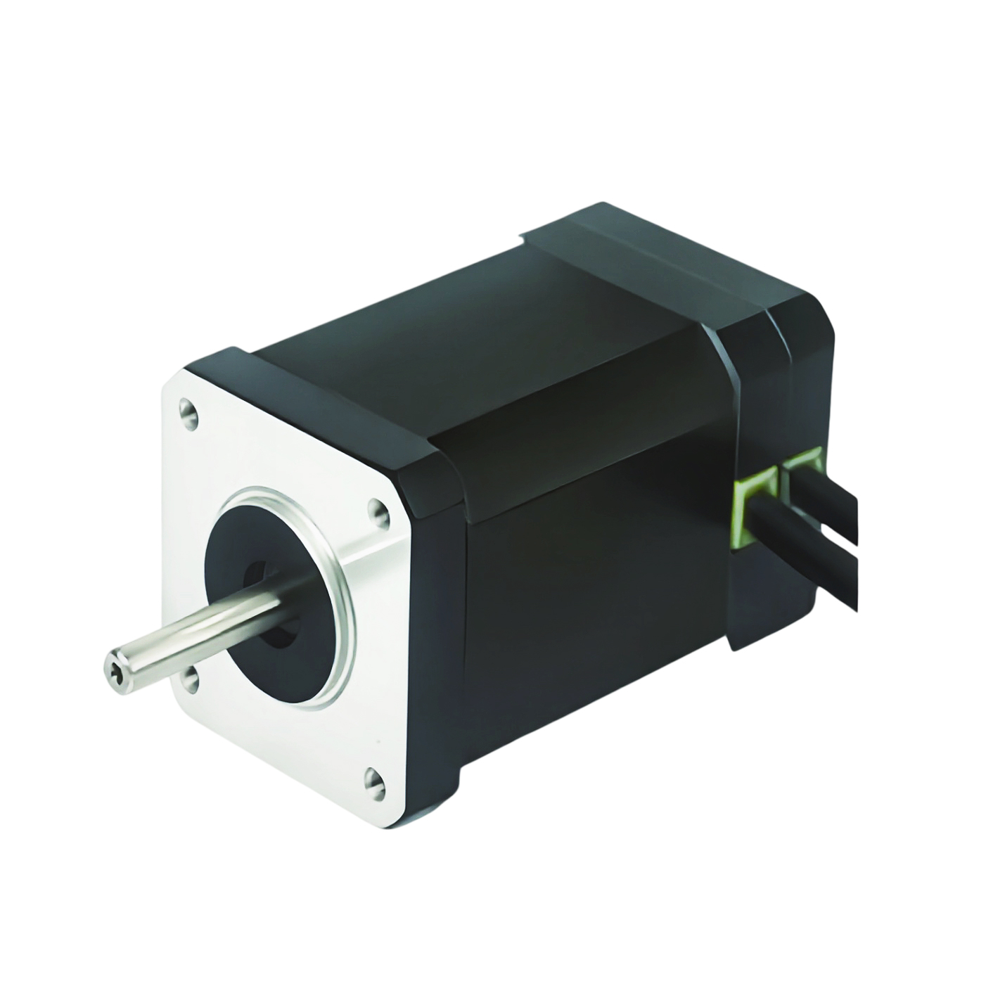
04. 常见EMC问题及根源分析
01 有刷串激电机：换向火花的干扰源
核心根源：电刷与换向器断开瞬间产生的强电弧放电，会辐射宽频段的电磁噪声，是最主要的EMI来源。
典型表现：主要引发差模干扰，导致150kHz~30MHz频段的传导发射(CE)指标严重超标。
02 无刷直流电机：高频PWM的谐波干扰
核心根源：电子控制器输出的高频PWM方波，其陡峭的电压变化率(dv/dt)会激发出大量高次谐波。
典型表现：主要产生共模干扰，易造成数百MHz频段的辐射发射(RE)超标，影响周边设备。
💡 整改思路：针对电机干扰，需从源头抑制（如加装滤波器、优化绕组设计）和传播路径阻断（如加强屏蔽、优化接地）两方面入手，结合差模/共模电感进行针对性滤波。
Notes:
了解了测试项目，我们来分析一下电动工具常见的EMC问题根源。首当其冲的就是电机。对于传统的有刷电机，最大的干扰源是换向器产生的电火花，它主要影响传导发射。而对于现在越来越普及的无刷电机，干扰主要来自驱动电路产生的高频PWM信号，它更容易导致辐射发射超标。

Slide 13


04. 常见EMC问题及根源分析
01 关键干扰源
02 干扰传播路径
03 潜在干扰隐患
开关电源与控制器
功率开关管（MOSFET/IGBT）的高速通断产生极高的电压/电流变化率（高dv/dt、di/dt），是宽频带干扰的核心源头；变压器或电感的磁场泄漏也会形成显著的空间辐射源。
线缆的“天线效应”
当内部线缆（电源/信号/电机线）的长度与干扰频率的波长可比拟时，会成为高效的发射或接收天线。既会将内部干扰辐射出去导致RE超标，也会将外部干扰耦合进来造成EMS测试失败。
瞬态噪声与非线性
机械开关（电源/档位）在通断瞬间产生的火花放电；以及整流桥、二极管等非线性元件在开关过程中产生的高频尖峰，这些都是系统中极易被忽视但危害显著的隐性干扰源。
核心洞察：EMC问题的治理需遵循“源头抑制、路径阻断、敏感端防护”的三维原则，从器件选型、PCB设计到系统布线进行全链路管控。
Notes:
除了电机，开关电源和控制器也是主要的干扰源，其核心是功率开关管的高速开关动作。另外，设备内部的各种线缆，如电源线、信号线，如果布局不当，会像天线一样，把内部的干扰辐射出去，或者把外部的干扰接收进来。此外，机械开关、整流桥等也会产生一些不可忽视的干扰。

Slide 14



05. EMC整改策略与方法
EMC整改的核心逻辑是从源头抑制干扰、在路径切断传播、对终端保护设备，通过滤波、屏蔽、接地三大技术手段，构建系统级的电磁兼容防护体系。
01 滤波 Filtering
02 屏蔽 Shielding
03 接地 Grounding
原理：在干扰路径上设置低通滤波网络，允许低频有用信号通过，同时大幅衰减高频干扰信号，阻断传导发射。
原理：利用导电金属材质（如铝、铜）形成封闭的电磁隔离屏障，通过反射和吸收作用，切断电磁波的空间辐射路径。
原理：为干扰电流提供低阻抗的回流通道，抑制地环路干扰，同时建立设备与大地的等电位，保障系统稳定与安全。
关键应用：开关电源输入输出端共模/差模滤波、电机驱动端口EMI滤波、敏感信号线的RC/LC滤波电路设计。
关键应用：高频时钟/晶振的金属屏蔽罩、通信线缆的编织网屏蔽层、整机外壳的导电搭接与接地屏蔽设计。
关键应用：低频模拟电路单点接地、高频数字电路多点接地、PCB地层的完整敷铜与分割、系统安全保护接地。
Notes:
分析完问题，我们来看如何解决。EMC整改主要遵循三大原则：滤波、屏蔽和接地。滤波，就是通过滤波器把干扰信号滤掉。屏蔽，就是用金属等导电材料把干扰源包起来，或者把敏感电路保护起来。接地，则是为干扰电流提供一个安全的泄放通道。这三者相辅相成，是EMC整改的基石。

Slide 15
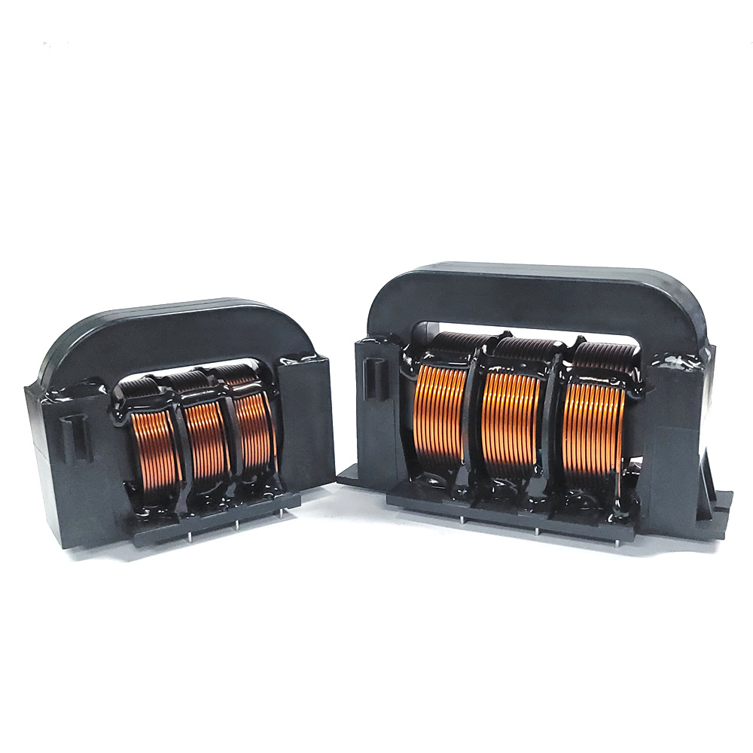


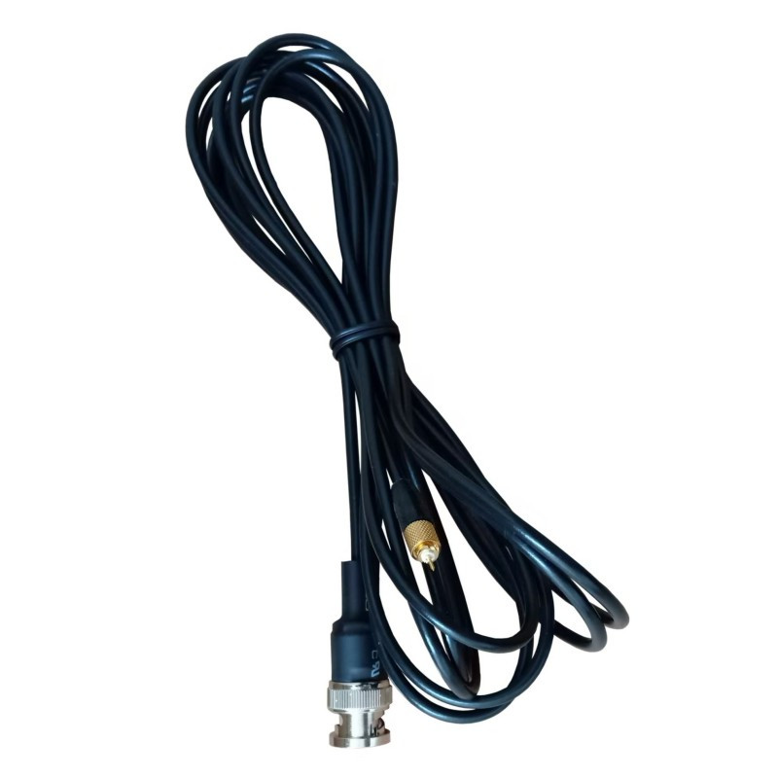



05. EMC整改策略与方法
01 滤波技术 (Filtering) — 从源头抑制干扰传导
电源端口：利用共模电感+Y电容抑制共模干扰，差模电感+X电容滤除差模噪声，构建电源侧第一道滤波防线。
电机驱动：有刷电机并联高频陶瓷电容吸收换向尖峰；无刷电机回路串入共模电感或铁氧体磁环，抑制传导发射。
信号调理：敏感信号线串联磁珠或小阻值电阻，对地跨接高频小电容，有效衰减高频噪声的串扰与耦合。
02 屏蔽防护 (Shielding) — 物理阻隔辐射传播
干扰源屏蔽：对开关电源、晶振等强辐射源加装金属屏蔽罩，确保屏蔽体与设备地可靠连接，切断辐射路径。
传输链路：敏感信号采用双绞屏蔽电缆，屏蔽层需360°端接并两端接地，抑制线缆作为天线接收或辐射干扰。
整机防护：金属机壳保证接缝处导电连续性；塑料外壳表面喷涂导电漆，构建完整的法拉第笼防护结构。
Notes:
具体来说，滤波方面，我们会在电源端使用共模电感、X/Y电容等组成滤波器。在电机端，根据电机类型不同，采用不同的滤波方式。屏蔽方面，我们可以用金属屏蔽罩把干扰源罩起来，或者使用屏蔽电缆来减少线缆的辐射和接收。这些都是非常实用的整改手段。

Slide 16
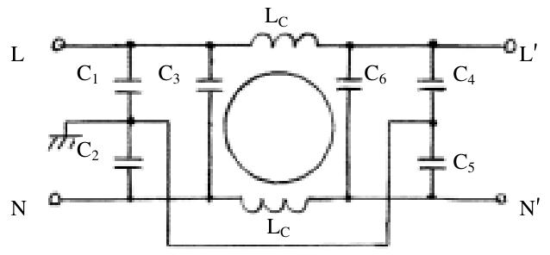

05. EMC整改策略与方法
01 科学接地：干扰抑制的物理基础
策略选择：低频电路(<1MHz)采用单点接地以切断环流；高频电路(>10MHz)采用多点接地降低阻抗。
地平面设计：完整的PCB地平面是EMC设计的核心，不仅提供低阻回流路径，还能有效屏蔽辐射干扰。
02 布局布线：从源头阻断噪声耦合
分区隔离：严格分离模拟、数字与功率区域，避免高频噪声串扰。
关键规则：最小化功率回路面积以降低辐射；高频走线短直且紧贴地平面；IC电源引脚就近放置0.1μF去耦电容。
典型方案：电源端口低通滤波网络
图示为电源输入端典型的EMI滤波电路，利用共模电感（扼流圈）与X/Y电容的组合，有效衰减电源线中的差模与共模干扰信号。这是解决传导发射超标问题最直接、有效的硬件整改手段，能显著降低设备对电网的电磁骚扰。
Notes:
接地和PCB布局是EMC设计的基础。一个好的接地系统，能为干扰电流提供低阻抗的回流路径。在PCB设计中，我们强调分区布局，把不同功能的电路分开，并且要最小化功率回路的面积，因为环路面积越大，辐射越强。同时，合理的布线和去耦电容的使用也至关重要。右边的图就是一个典型的电源滤波电路。

Slide 17




06. 设计阶段的EMC预兼容设计
“上医治未病”，从源头解决EMC问题
在产品设计初期就将EMC理念融入每一个环节，不仅能避免后期高昂的整改成本，更是实现产品电磁兼容性最经济、最高效的根本途径。
01 元器件源头管控
02 电路防护与优化
03 PCB分层与隔离
优先选用低EMI辐射的电机、通过认证的电源模块，并集成具备时钟展频(SSC)功能的IC，从源头抑制干扰源产生。
在原理图阶段预留滤波电容位与TVS管等防护器件空间；优化PWM驱动参数，通过降低开关速度或展频技术减少高频谐波。
采用多层板设计，构建完整的地平面和电源平面以降低阻抗；严格进行区域划分，物理隔离功率器件与敏感控制电路。
04 结构屏蔽与线缆管理
05 软件抗干扰策略
针对关键敏感部件进行屏蔽设计，如金属壳体或导电漆喷涂；规范线缆布局，实施屏蔽层单端或双端接地，减少耦合路径。
在软件层面增加数字滤波算法，滤除信号噪声；设计独立看门狗(Watchdog)防止程序跑飞；采用带校验机制的通信协议增强鲁棒性。
Notes:
最后，我们强调一下“预兼容设计”的重要性。最好的EMC整改就是不需要整改。在产品设计的最初阶段，就应该考虑EMC。从元器件选型开始，选择低干扰的部件；在电路设计时，预留好滤波和保护电路的位置；在PCB布局时，遵循EMC设计规则；甚至在软件层面，也可以通过滤波和看门狗等方式来增强系统的鲁棒性。

Slide 18


Q&A
感谢聆听
欢迎随时提问交流，共同探索工业科技的更多可能
Notes:
我的分享到此结束，感谢大家的聆听。现在是问答环节，欢迎大家提问交流。

